Slide 1
Друштвена криза
и
пораз Југославије

Slide 2
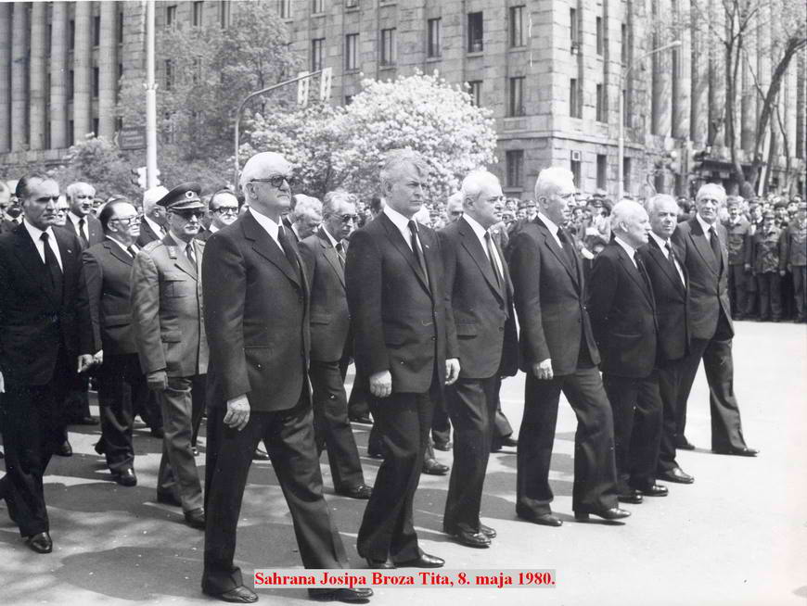
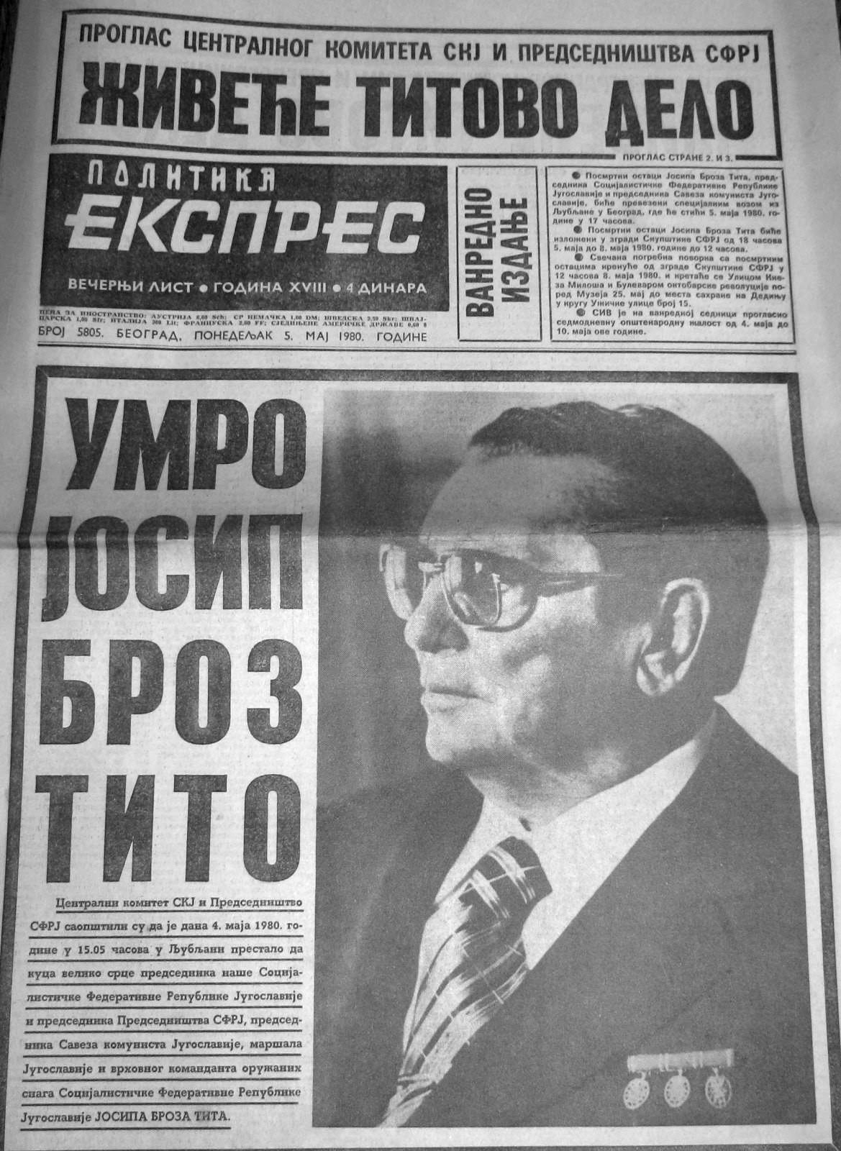
Југославија после Тита
Koлективно управљење Президијум
СКЈ не наставља Титову полтитику братства и јединства па се распада 1989. због национализма и сепаратизма руководства. Словенци напустили седницу-Хвала, затворите врата! Последице:др уштвена криза, национална трвења , распад Југославије.
4.05.1980.
,,И после Тита –Тито”

Slide 3
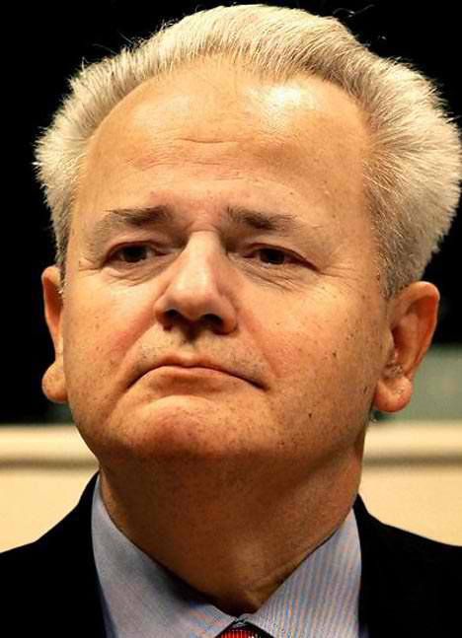
Албанске демонстрације 1981. ,,Косово република”
Србија тражи измену устава из 1974. тј.статуса КиМ и Војводине, да успостави унитрашње јединство, Хрвати и Словенци се не слажу.
Слободан Милошевић посетом Косову пољу 1987. отвара ,,српско питање” и постаје вођа српског народа.
Слободан Милошевић, председник Србије (1989-1997), председник Савезне Републике Југославије (1997-2000). Парола:,,Сви Срби у једној држави!”
Преминуо у притворној јединици у Шевенингену (Хаг) 11.03.2006.
У септембру 1990. донет је Устав Републике Србије који сужава аутономију КиМ и Војводине на теритотијалну.

Slide 4
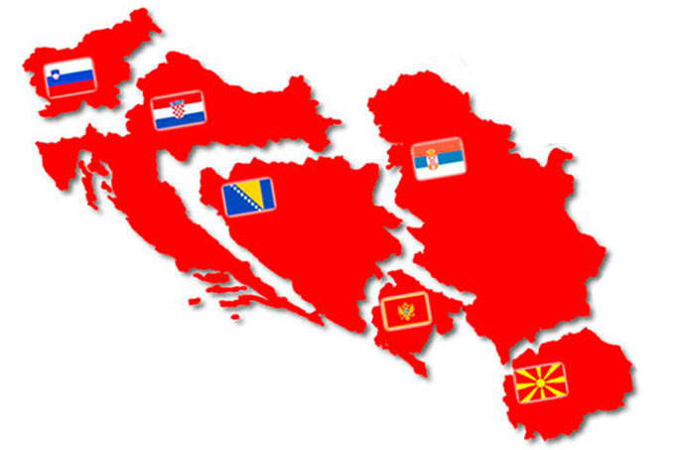
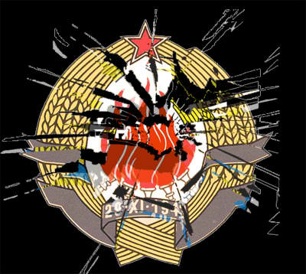
Распад Југославије
Осамостаљење република је довело до ратних сукоба 1991.
1991
1991
1992
Србија
2006
1992
Србија и Црна Гора формирале су 27.04.1992. Савезну Републику Југославију (СРЈ)

Slide 5
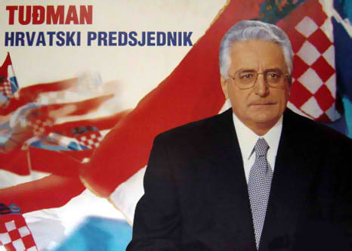
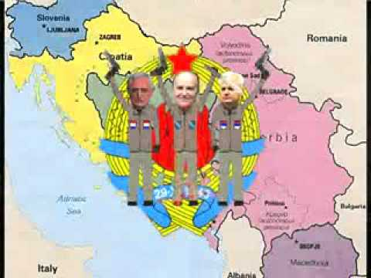
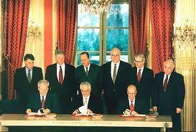
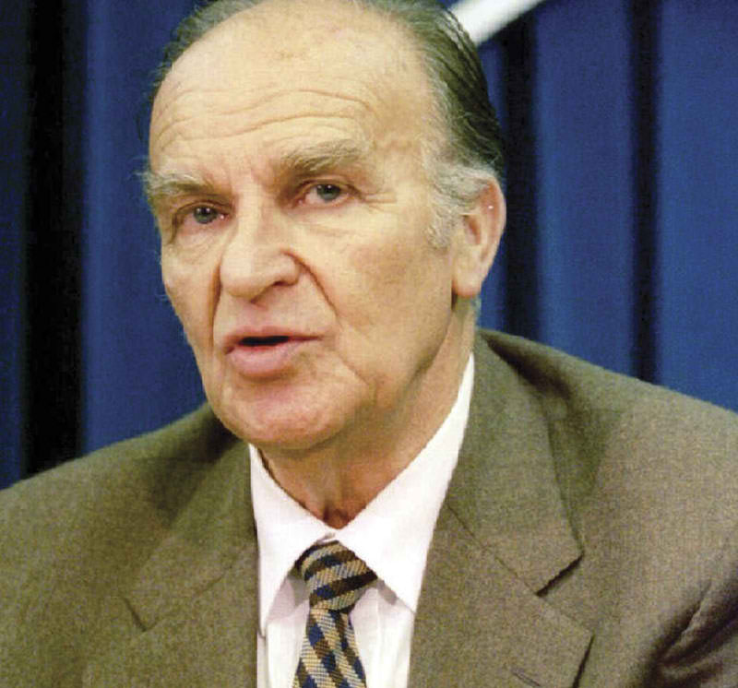
Они су разбили Југославију:
...Могло је проћи и без рата али Хрватска то није желела. Ми смо проценили да се само ратом може добити независност Хрватске...
Туђманов говор 24.05.1992 у Загрбу.
Рат у Хрватској је завршен потписивањем споразума у Ердуту (новембара 1995)
Алија Изетбеговић,председник Фeдерације БиХ, активно радио на разбијању Југославије и отцепљењу БиХ
Рат у БиХ је завршен преговорима у Дејтону (новембара 1995) стварањем хрватско муслиманске Федерације БиХ (51%) и Републике Српске (49 %).
Мир у Дејтону

Slide 6
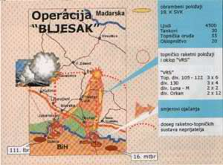
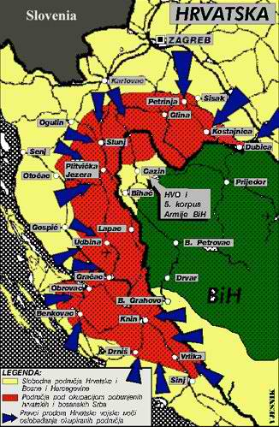
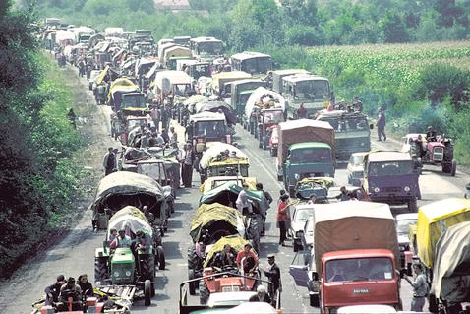
Егзодус Срба из Хрватске
Хрватска акција ,,Бљесак” (мај 1994)-етничко чишћење Срба из западне Славоније.
Хрватска акција ,,Олуја” (2-4.08. 1995)-етничко чишћење Срба из Лике, Баније, Кордуна, Далмације-крај Републике Српске Крајине.

Slide 7
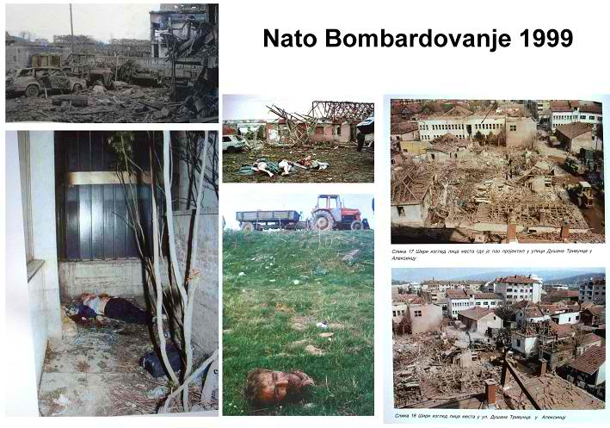
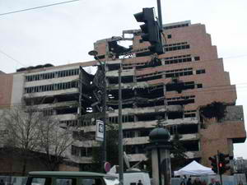
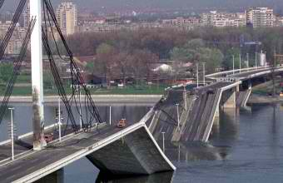
НАТО бомбардује Србију 78 дана
Операција ,,Милосрдни анђео” или "Plemeniti nakovanj”= „Zajednička sila” (24.03.-10.06.1999)
Завршена 9.јуна Кумановским споразумом.

Slide 8
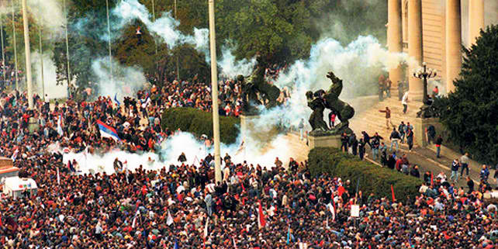
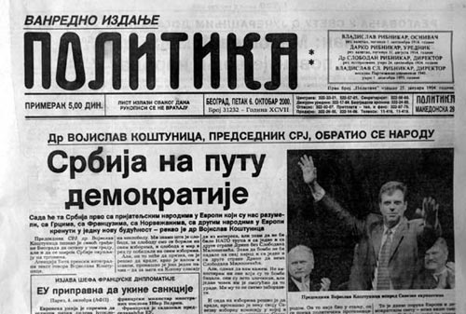
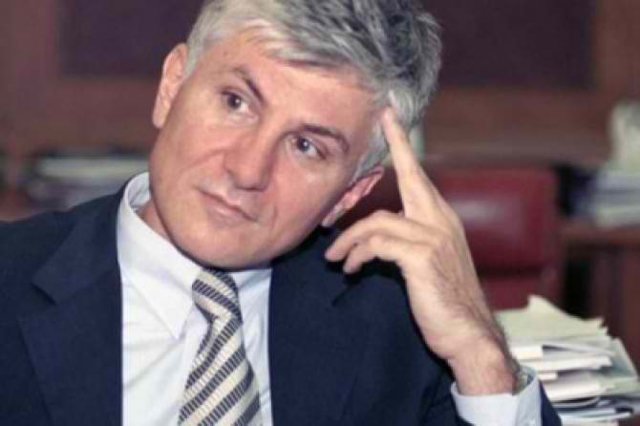
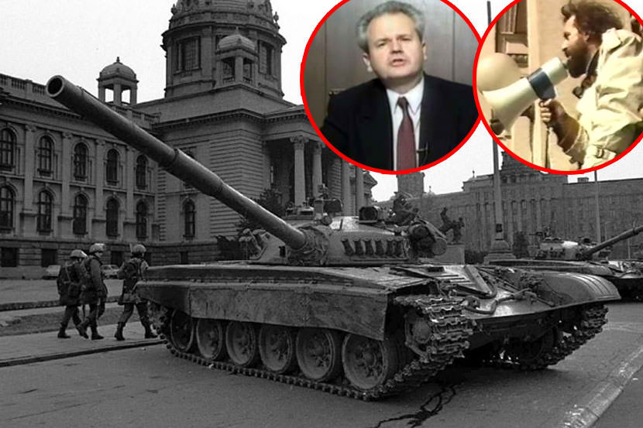
5.октобар 2000.
Пад режима Слободана Милошевића
Демонстрације ДОС-а у Беогарду-Милошевић поништио изборну победу Војислава Коштунице за председника.
Зоран Ђинђић
Први премијер демократске владе-убијен,2003.

Slide 9
Рехабилитација: ,,без краља не ваља”

Slide 10
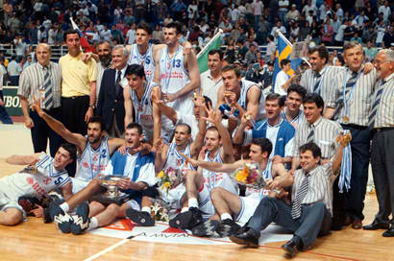
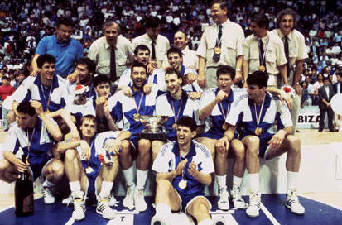
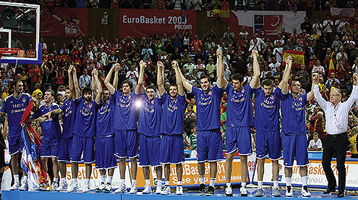
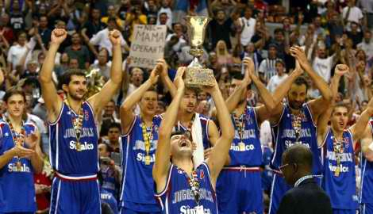
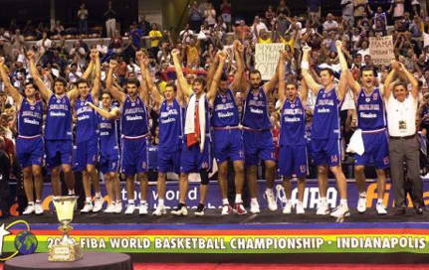
Експанзија спорта
К
О
Ш
А
Р
К
А
Злато ЕП у Атини 1995.
.
1989 ,"kaznena ekspedicija" na EP Zagrebu
Злато у Турској
Злато СП у Индијанаполису 2002.
EVROPSKA NOĆNA MORA 1995. – 2002.

Slide 11
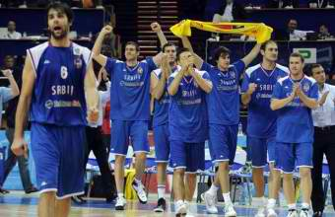
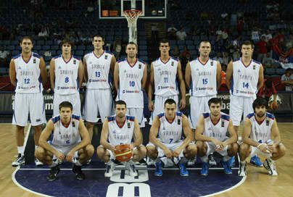
Сребрна медаља ЕП у Пољској 2009.
Сребро СП у Турској 2010.

Slide 12
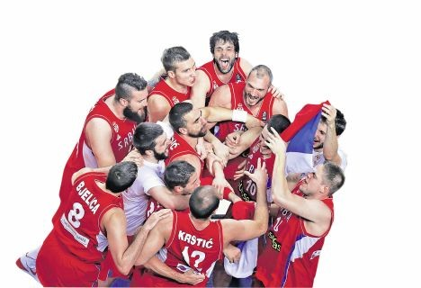
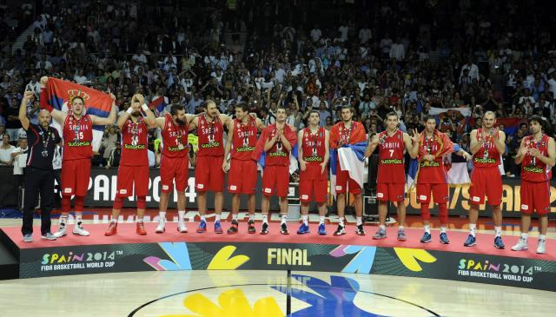
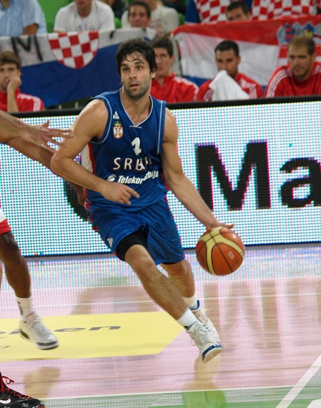
Сребро

Slide 13
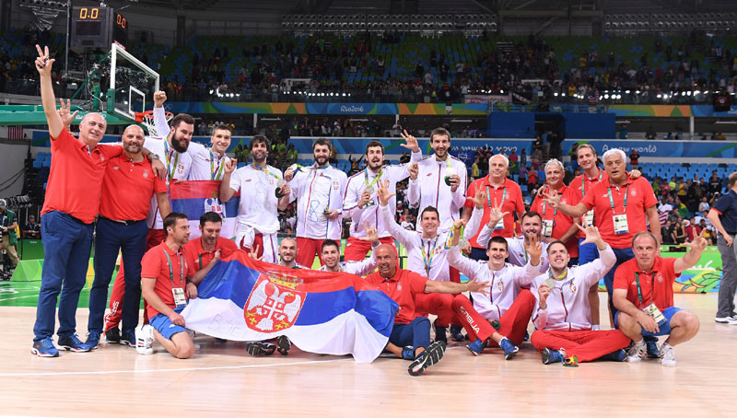
Олипијске игре у Бразилу 2016.
Kошаркаши Србије освојили сребро, Американци злато

Slide 14
RIO 2016.

Slide 15
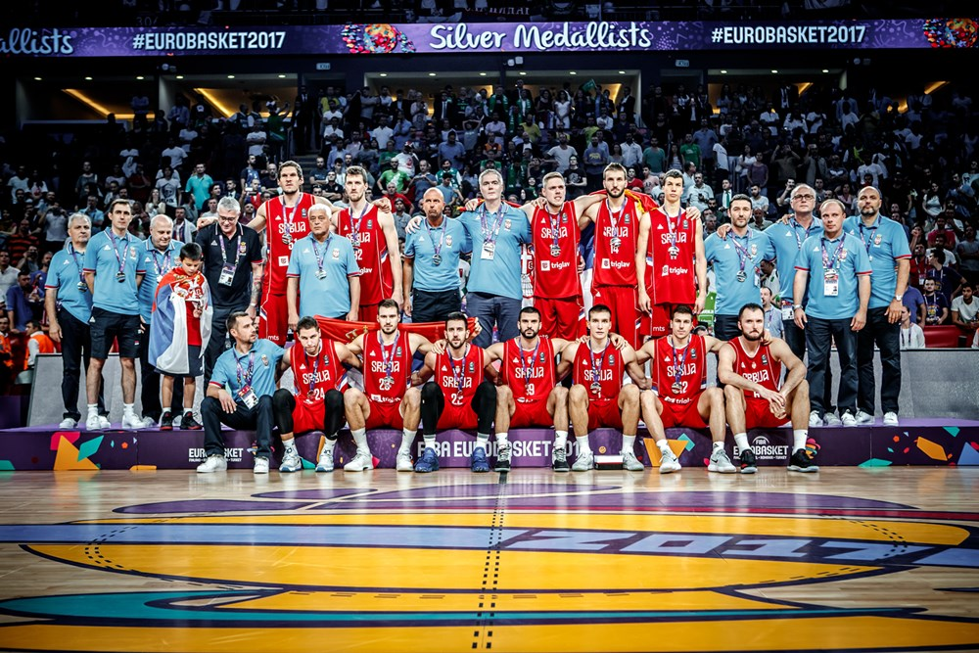
Сребро на Европском првенству у Истанбулу!

Slide 16
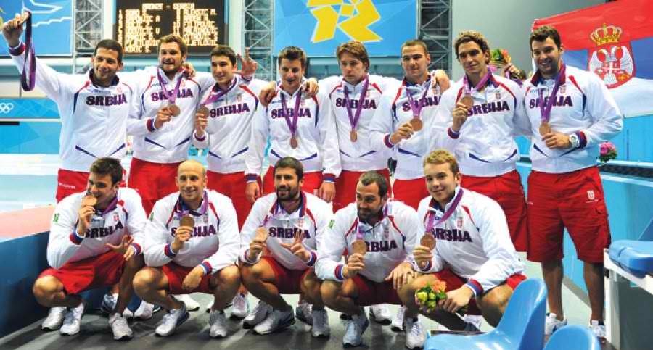
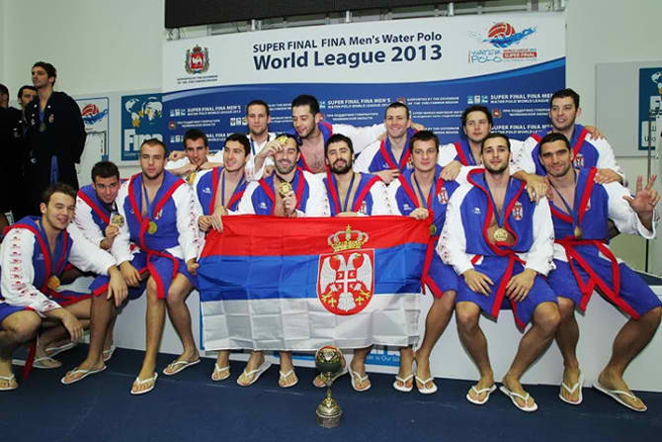
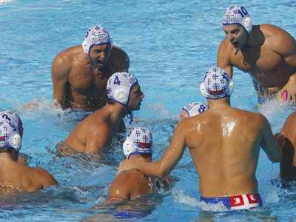
Ватерполо- наша најтрофејнија репрезентација
Олимпијада 2012.у Лондону-бронза

Slide 17
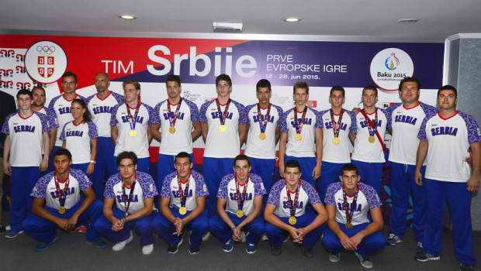
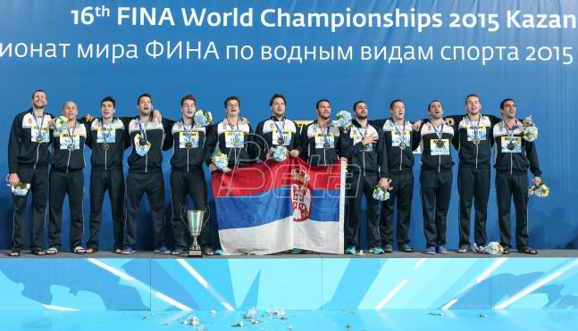

Slide 18
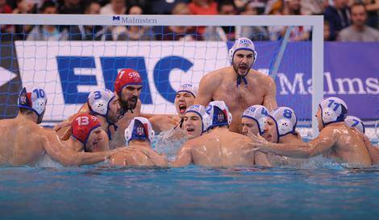
СРБИЈА је ШАМПИОН Европе у ватерполу 2016. у Београду!

Slide 19
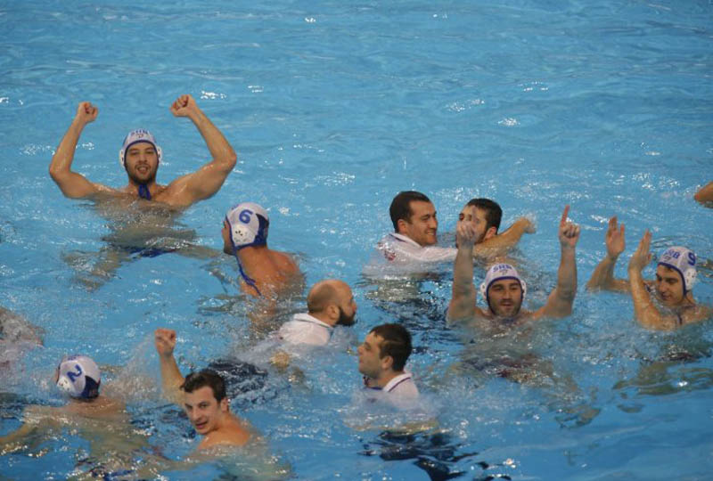
СРБИЈА је ШАМПИОН Европе у ватерполу 2016. у Београду!

Slide 20
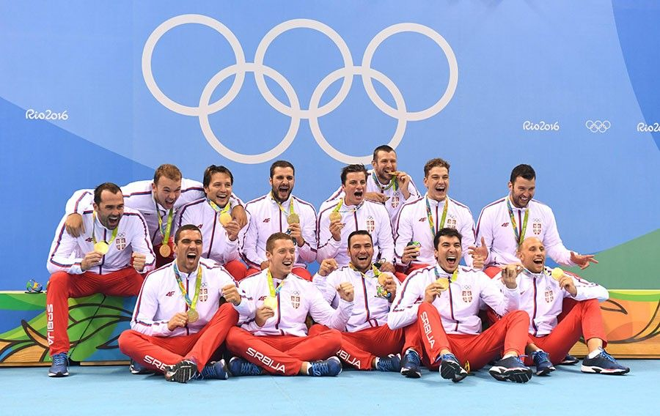
Ватерполо- СРБИЈА - ШАМПИОН

Slide 21
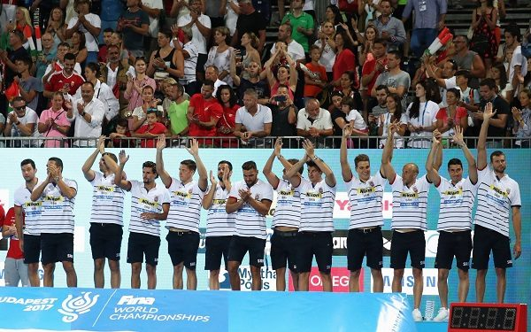
Ватерполо
Бронза Светско првенство 2017. у Будимпешти!

Slide 22
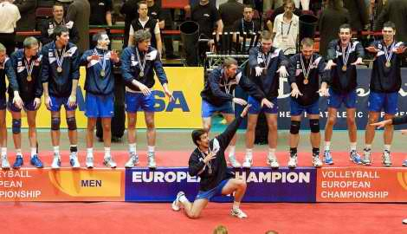
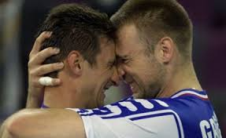
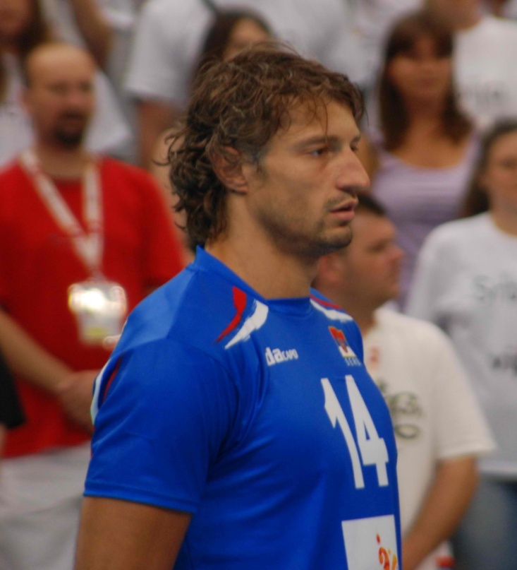
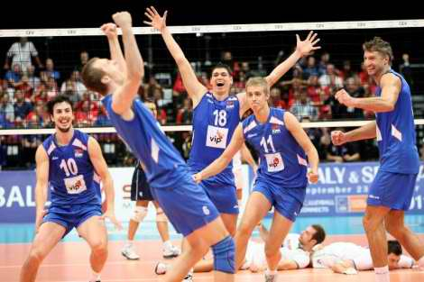
Вања и Никола Грбић
Одбојка
Иван Миљковић-најбољи
одбокаш свих времена,2013.

Slide 23
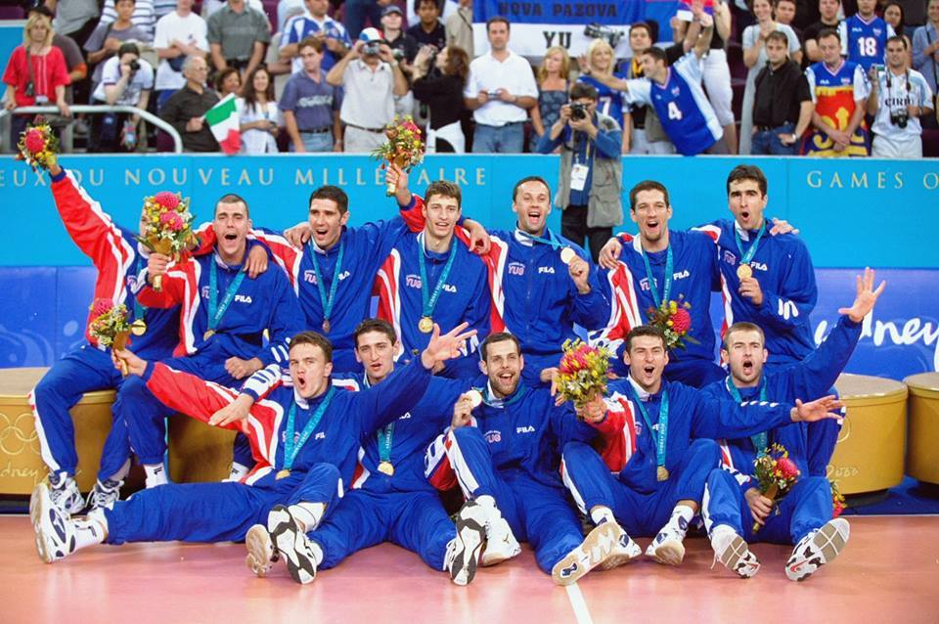
2000. на Олимпијским играма у Сиднеју, одбојкашка репрезентација Југославије освојила је златну медаљу, пошто је у финалу савладала Русију

Slide 24
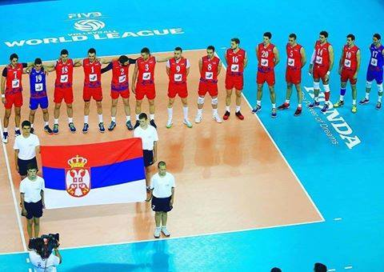
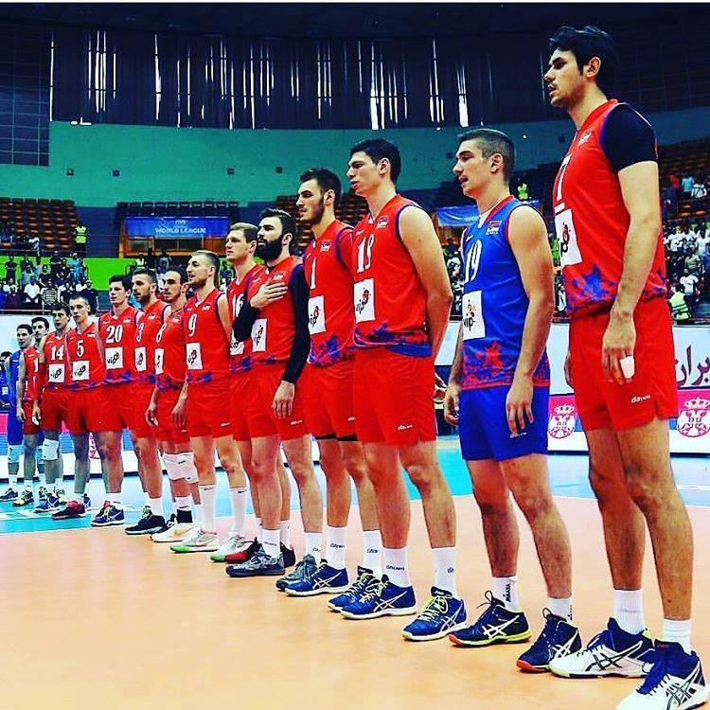
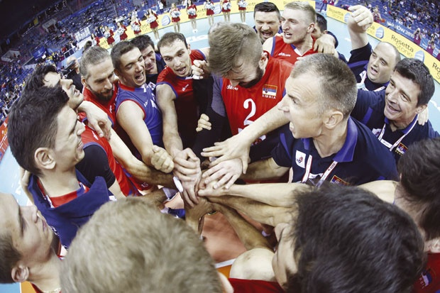
Одбојкаши Србије освојили Светску лигу 17.07.2016. у Кракову !

Slide 25
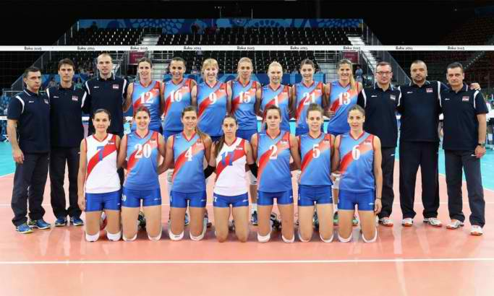
ОДБОЈКАШИЦЕ
БРОНЗА-ЕВРОПСКО ПРВЕНСТВО 2015.

Slide 26
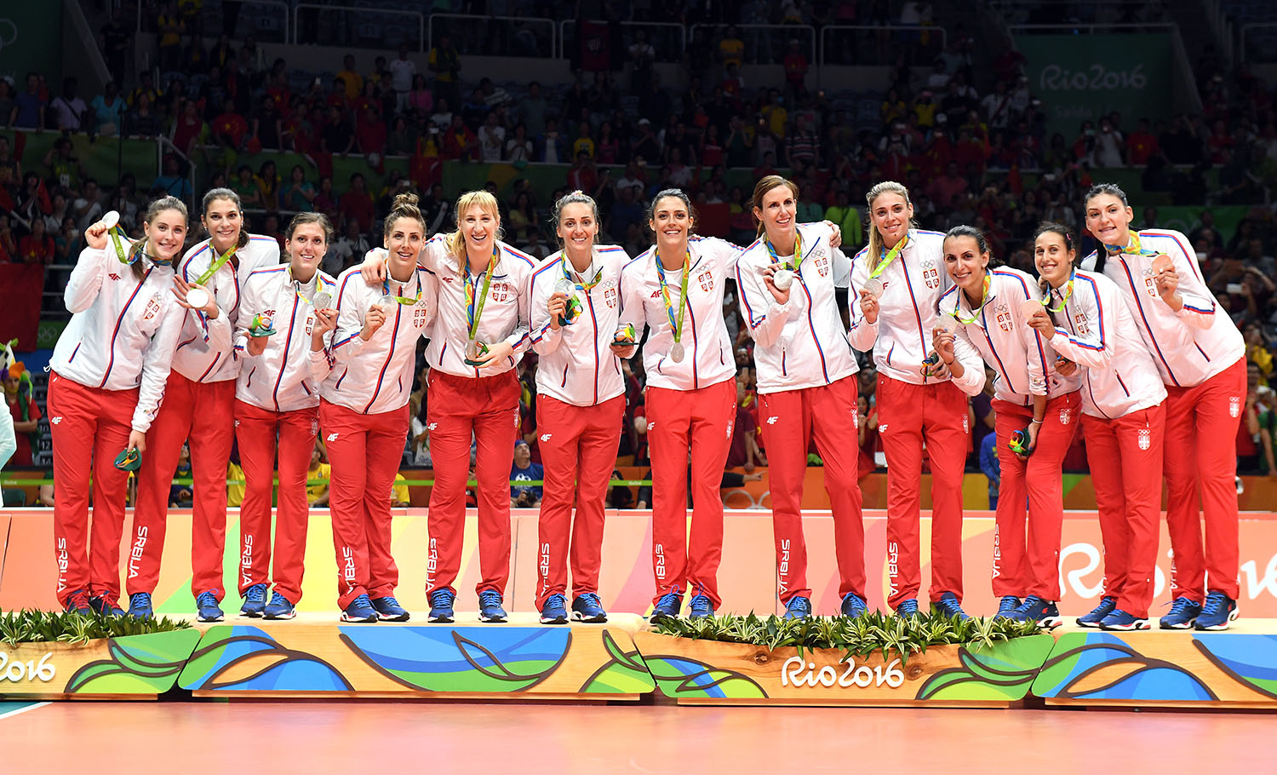
Среброоооо-одбојкашице

Slide 27
Кошаркашице

Slide 29
Бронзаааааааааааааааа

Slide 31
2016.

Slide 32
Ивана Шпановић На Светском првенству 2013. у Москви освојила је бронзану медаљу што је била и прва медаља за Србију на светским првенствима у атлетици. Бронзану медаљу је освојила две године касније на Светском првенству у Пекингу. На Европском првенству у дворани 2015. у Прагу је освојила златну медаљу .На Светском првенству у дворани 2018.освојила златну медаљу у Бирмингему, а 2016. сребрну медаљу у Портланду.
Највећи успех у каријери је остварила на Олимпијским играма 2016. у Рио де Жанеиру када је узела бронзану медаљу.

Slide 33
Срећно у средњој и животној школи!
Душица
Максимовић

